Slide 1

Alertas sanitarias
Enero 2026

Slide 2
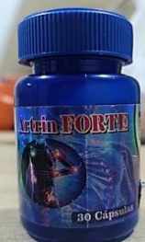
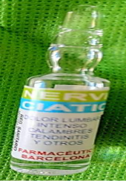
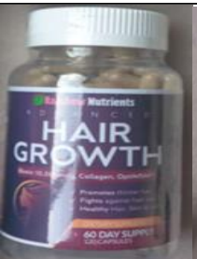
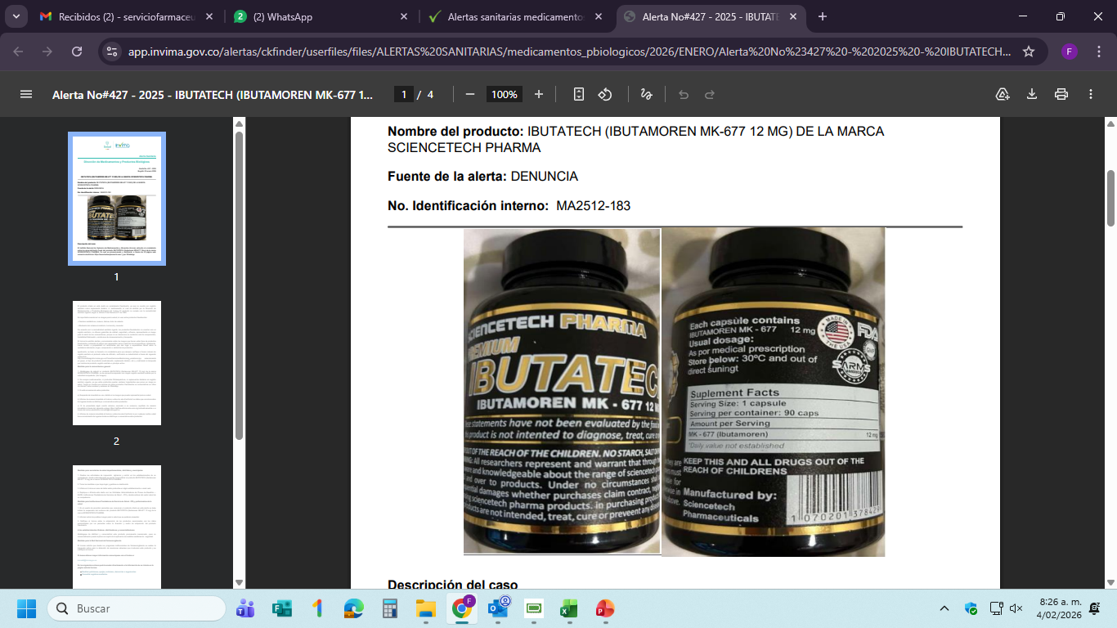
NERVIOS CIATICA AMPOLLA Y ARTRIN FORTEN CÁPSULAS comercialización en Colombia es ilegal/ no cuenta con registro sanitario
HAIR GROWTH CÁPSULAS DE LA MARCA RAINBOW NUTRIENTS
comercialización en Colombia es ilegal/ no cuenta con registro sanitario
IBUTATECH (IBUTAMOREN MK-677 12 MG) DE LA MARCA SCIENCETECH PHARMA
comercialización en Colombia es ilegal/ no cuenta con registro sanitario

Slide 3
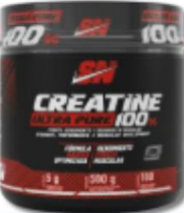
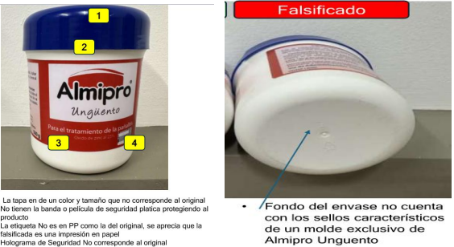
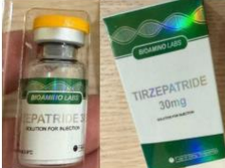
CREATINA IRON NUTRITION-SN Creatine Ultra Pure 100 % comercialización en Colombia es ilegal/ no cuenta con registro sanitario
UNGÜENTO ALMIPRO PRESENTACIÓN 500 mg
Producto falsificado
TIRZEPATRIDE, 30 mg solution for inyection
comercialización en Colombia es ilegal/ no cuenta con registro sanitario

Slide 4
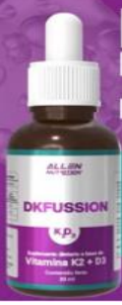
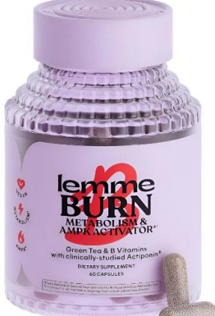
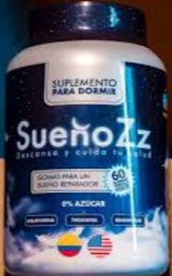
DKFUSSION comercialización en Colombia es ilegal/ no cuenta con registro sanitario
LEMME BURN CÁPSULAS
comercialización en Colombia es ilegal/ no cuenta con registro sanitario
SUEÑOZZ
comercialización en Colombia es ilegal/ no cuenta con registro sanitario

Slide 5
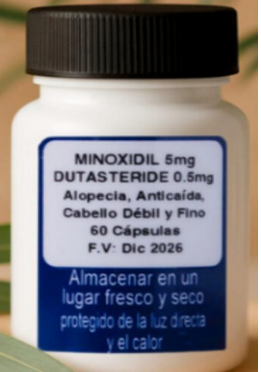
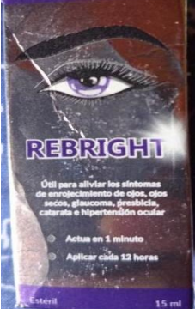
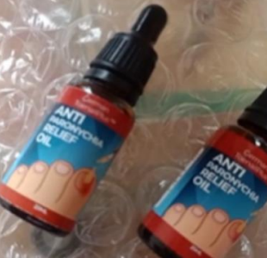
MINOXIDIL 5mg + DUTASTERIDE 0.5mg CÁPSULAS comercialización en Colombia es ilegal/ no cuenta con registro sanitario
REBRIGHT
comercialización en Colombia es ilegal/ no cuenta con registro sanitario
ANTI PARONYCHIA RELIEF OIL
comercialización en Colombia es ilegal/ no cuenta con registro sanitario

